Slide 1
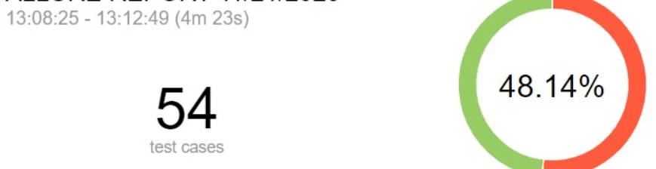
Отчёт о проведённом тестировании Краткое описание Автоматизировно тестирование комплексного сервиса покупки тура, взаимодействующего с СУБД и API Банка. Общее количество тест кейсов: **54** Статистика успешных/неуспешных кейсов: При подключении к БД MySQL ![tests result mysql] - Успешных кейсов 48% (26 кейсов) - Неуспешных кейсов 52% (28 кейсов) При подключении к БД PostgreSQL ![tests result postgresql] - Успешных кейсов 44% (24 кейса) - Неуспешных кейсов 56% (30 кейсов)

Slide 2
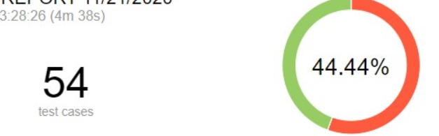
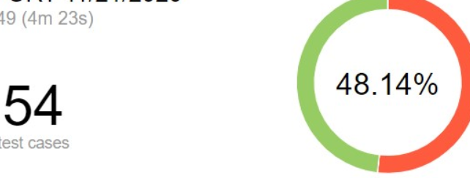

Slide 3
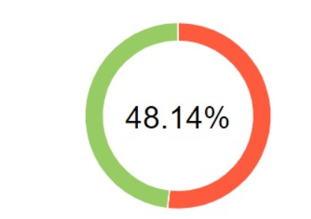
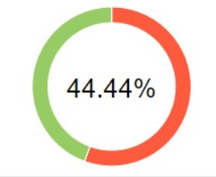
UI-тесты при подключении к БД MySQL Позитивные (HappyPath) тесты - **4** Негативные - **46** ![tests result mysql] UI-тесты при подключении к БД PostgreSQL Позитивные (HappyPath) тесты - **4** Негативные - **46** ![tests result postgresql]

Slide 4
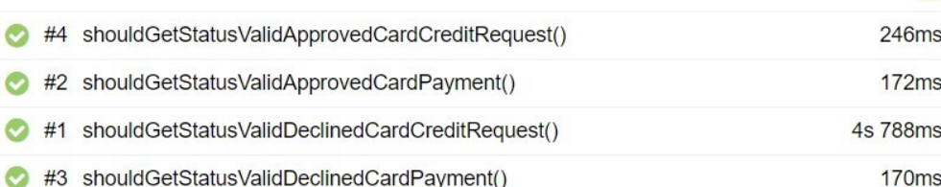
API-тесты При подключении к обеим БД все тест-кейсы прошли успешно (4 шт.) ![api tests]

Slide 5
Общие рекомендации
1. Исправить визуальные и орфографические ошибки: ошибка в названии вкладки и ошибка в слове Марракеш
Также сделать одинаковыми кнопки "Купить" и "Купить в кредит", чтобы при нажатии они меняли цвет (красный - активная вкладка, белый неактивная)
2. Очень много ошибок (20 из 28 неуспешных кейсов) связаны с неверными сообщениями об ошибках, необходимо это скорректировать
3. Решить проблему с подключением БД PostgreSQL, так как аналогичные тесты проходят на MySQL, а на PostgreSQL не проходят.
4. Для поля "Владелец" ввести ограничение на вводимые символы - только английские буквы, нечувствительные к регистру
5. Сделать кнопку "Продолжить" неактивной, если есть пустые и/или неправильно заполненные поля

